Slide 1
TCP文件传输
计算机学院
李赞
厚德B807

Slide 2
文件传输程序－任务列表
文件选择
数据传输与过程控制
进度显示
网络连接建立
断开网络连接

Slide 3
文件传输主要技术
TCP通信流程
网络相关数据操作
文件流，内存流，网络流
数据类型与字节数组
数据控制
文件传程序流程
程序简介
客户端程序
服务器端程序
网络异常处理

Slide 4
文件传输主要问题
TCP连接建立
单个Socket与单个线程对应
多个Socket与线程池，IOCP方式
文件流与网络流生成
传输过程控制与进度更新

Slide 5
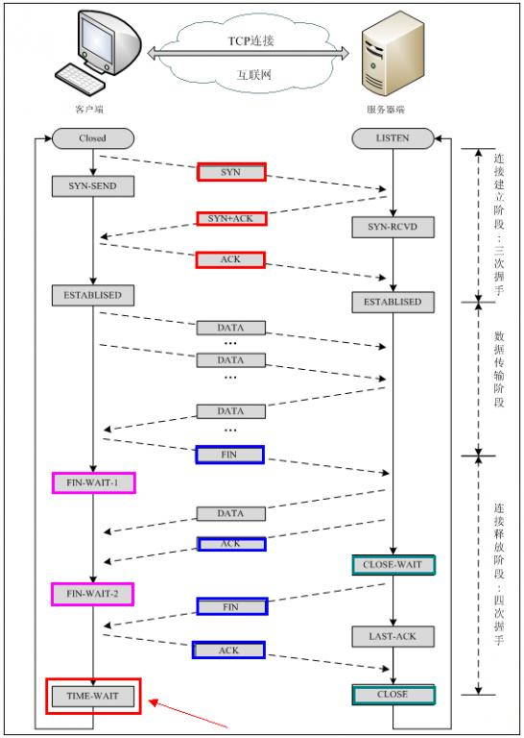

Slide 6
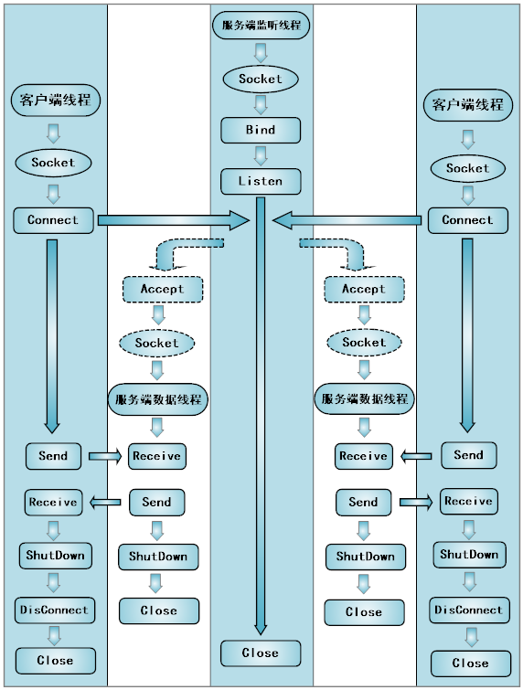
TCP通信流程

Slide 7
服务端监听线程
客户端线程
Socket
Socket
服务端传输线程
Bind
Listen
建立连接
Connect
其它客户端
Accept
连接成功
Socket
数据传输
Send
Receive
Receive
Send
断开连接
ShutDown
ShutDown
close
断开成功
断开成功
Close
Close

Slide 8
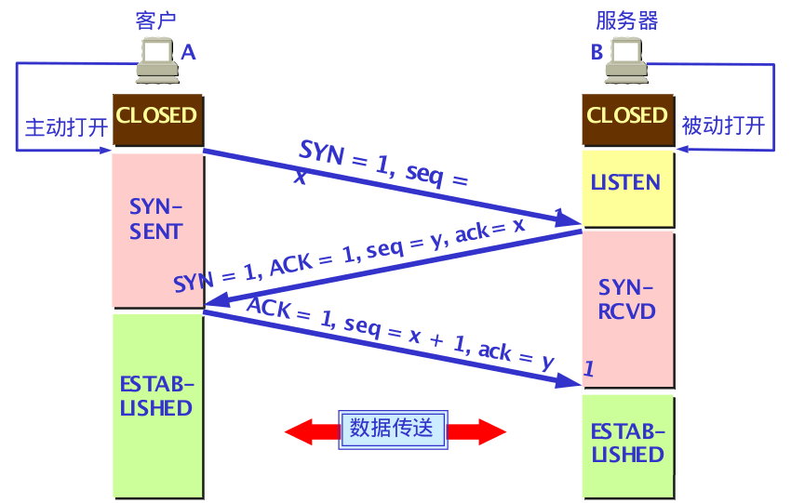
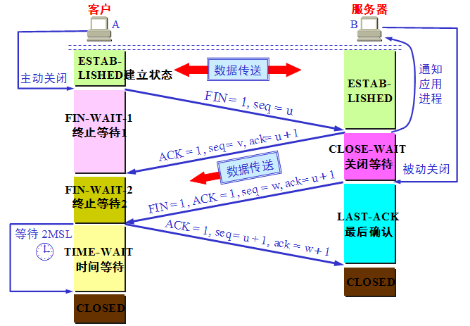
驱动程序
应用程序接口与驱动程序接口
Socket
Connect
三次握手
数据
ShutDown
四次挥手
应用程序
TCP
应用程序无须实现驱动程序流程

Slide 9
连接发起与服务端响应连接
服务端线程
开始
客户端线程
创建Socket
连接请求
创建监听Socket
while
Connect
停止
连接成功
Bind
Accept响应连接请求
Send
Listen
创建新线程
Receive
结束监听
beginAccept
结束
下次循环
结束

Slide 10
程序实现
数据包的封装
工作线程结构
UDP数据接收回调函数
程序示例

Slide 11
Accept方法的异步调用
BeginAccept
AcceptCallBack回调函数
EndAccept

Slide 12
TCP通信流程
客户端通信流程
创建socket,connect,send,receive,close
单线程
服务端通信流程
创建socket,listen,accept,send,receive,close
新建socket对象与多线程
TCP的断开连接

Slide 13
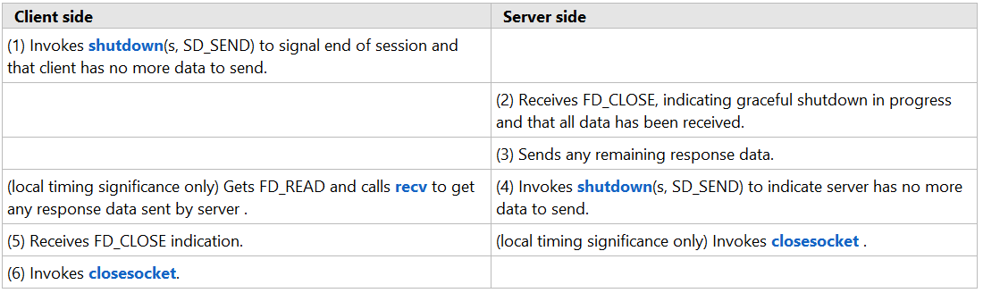
Socket连接断开

Slide 14
流操作
Stream类
读操作read
写操作write

Slide 15
文件字节操作
FileStream可以读取任意类型文件，StreamReader只能读文本文件

Slide 16
文件字节操作
打开文件
FileStream fs_file =tran_file_in.OpenRead();
读取字节到缓冲区
file_read_count = fs_file.Read(SendDataBuffer, 0, 1024);
循环控制条件
fs_file.Position<fs_file.Length

Slide 17
网络流
NetworkStream
不支持对网络数据流的随机访问，使用NetworkStream 必须使用已经连接成功的Socket。

Slide 18
网络流
NetworkStream采用Read和Write方法接收和发送网络数据,但网络的实际发送并不与Write对应,对数据传输需要进行控制,例如采用总长度来控制传输过程的完成。

Slide 19
网络流
NetworkStream并不是一个好的选择。

Slide 20
文件长度
文件名
文件数据
序列化
长1000
数据准备
长1000
块数据
长523
UDP头
块数据
UDP头
块数据
UDP头
块数据
长1024
长1024
长1024
请求发送数据包
数据传送数据包
数据传送数据包
数据发送
Socket的UDP通信接口
UDP文件传输协议设计

Slide 21
文件长度
文件名
文件数据
序列化
长1000
数据写入
长1000
块数据
长523
UDP头
块数据
UDP头
块数据
UDP头
块数据
长1024
长1024
长1024
请求发送数据包
数据传送数据包
数据传送数据包
数据读取
UDP头
块数据
UDP头
块数据
UDP头
块数据
0
1
2
3
4
5
6
7
8
9
10
13
n
网络流

Slide 22
数据类型与字节数组
类型转换类
BitConverter
长整型转换为字节数组
byte[] b_file_len = BitConverter.GetBytes(tran_file_in.Length);
将字节拷贝到缓冲区
Array.Copy(b_file_len, 0, SendDataBuffer, 0, 8);

Slide 23
数据类型与字节
网络数据读取
client_NetStream.Read(ReceiveDataBuffer, 0, 1024);
字节还原为数据类型
long file_len = BitConverter.ToInt64(ReceiveDataBuffer, 0);

Slide 24
长整形与字节
byte[] b_file_len = BitConverter.GetBytes(tran_file_in.Length);
long file_len = BitConverter.ToInt64(ReceiveDataBuffer, 0);

Slide 25
字符串与字节
文件名字符串
字符长度与字节数组
byte[] b_file_name = Encoding.ASCII.GetBytes(tran_file_in.Name);
tran_file_name = Encoding.ASCII.GetString(ReceiveDataBuffer, 8 + 4, file_name_len);

Slide 26
传输进度更新
ProgressBar控件
工作线程向窗体发送自定义消息
SendMessage(main_wnd_handle, TRAN_UPDATE_PROGRESS, 100, tran_count);

Slide 27
传输过程控制
数据何时传输终止？
对方如何获取文件名
在发送实际数据前发送总数据长度值,用长度值来控制通信的终止.
自定义控制数据包
8字节数据长度 | 4字节文件名长度 | 文件名字节序列

Slide 28
客户端线程流程
设置进度条
连接远程服务器
发送文件名，文件大小
循环发送数据，并更新数据进度
发送完毕设置进度条

Slide 29
客户端线程循环发送数据
do
{
numberOfBytesRead = client_NetStream.Read(
ReceiveDataBuffer, 0, 1024);
fs_newfile.Write(ReceiveDataBuffer, 0,
numberOfBytesRead);
tran_count += numberOfBytesRead;
}
while (client_NetStream.DataAvailable &&
tran_count < file_len);

Slide 30
服务器端程序
服务端窗体线程
服务端工作线程
Listen线程
数据传输线程

Slide 31
服务端listen线程
获取主机信息
绑定端口
启动listen
使用begin_accept开始异步接收
数据传输
向每个客户端发送close命令
停止监听

Slide 32
网络异常处理
异常捕捉机制
异常代码的获取
catch (SocketException Se1)
SocketException.ErrorCode
异常代码值定义
Windows Sockets Error Codes
定义在winsock2.h文件中
WSAECONNREFUSED 10061

Slide 33
在winsock.h中查找错误码定义
无法直接查10061 应查61
#define WSABASEERR 10000
#define WSAECONNREFUSED (WSABASEERR+61)

Slide 34
文件传输项目中问题
绑定不成功
Listen不成功
连接异常：主机积极拒绝
传输成功，但无进度显示
传输完成，但找不到接收的文件
不支持中文文件名

Slide 35
MFC与Socket
MFC supports Windows Sockets 1 but does not support Windows Sockets 2.
MFC支持阻塞式Socket操作，不支持异步操作

Slide 36
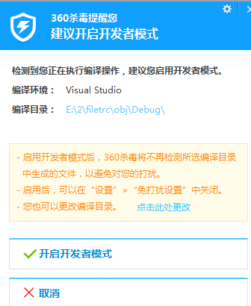
程序演示

